Slide 1
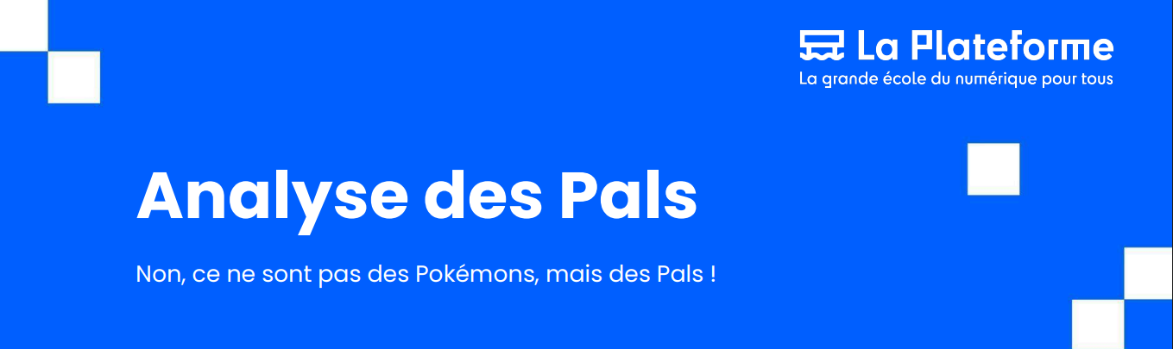
Presented by: Redha & Rooney
06/02/2025
Supervisor: AKRAM

Slide 2
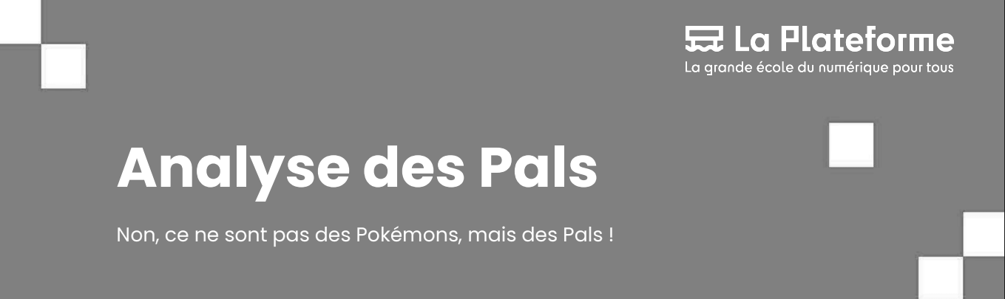
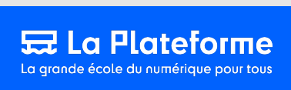
Sommaire
📥 Chargement & nettoyage de 6 fichiers CSV
🛠️ Création d'une base de données (MariaDB + HeidiSQL)
🧹 Traitement des doublons, colonnes inutiles, conflits d’ID
📊 Analyses exploratoires avec Python & SQL : taille, rareté, efficacité, compétences, etc.
🧠 Visualisations clés intégrées dans une app Streamlit
Presented by: Redha & Rooney
06/02/2025

Slide 3
Project Objective
Analyze data from the game Palworld (Pals).
Clean, explore and visualize data.
Build an interactive Streamlit dashboard.
Deliverables: Jupyter Notebook, Streamlit App, README.md, Slides, GitHub Repo.
Presented by: Redha & Rooney
06/02/2025

Slide 4
Récupération et exploration initiale du dataset
Télécharger et charger le dataset fourni (6 fichiers).
Examiner les tables, le nombre de colonnes, les types de données :Qualitatives vs quantitatives
Valeurs erronées, manquantes, doublons, incohérencesChamps intéressants pour l’analyse
Presented by: Redha & Rooney
06/02/2025

Slide 5
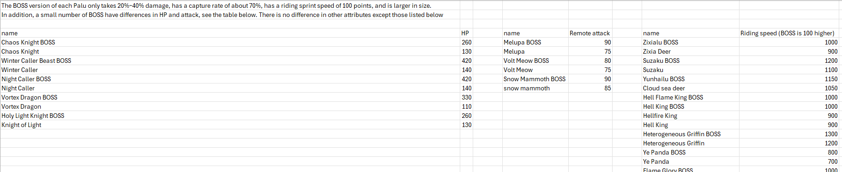
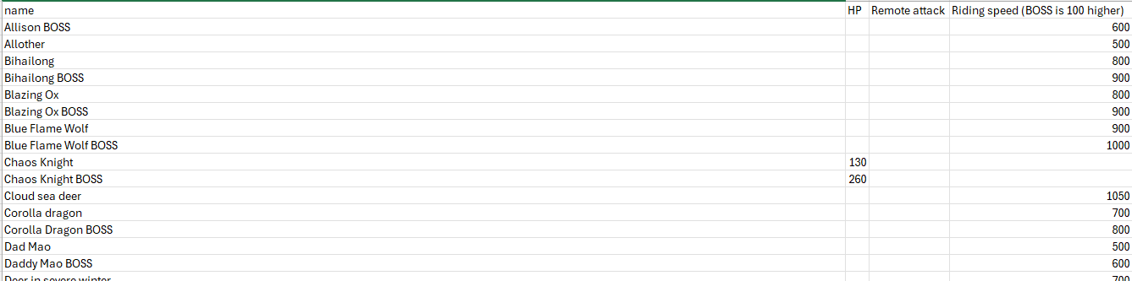
Récupération et exploration initiale du dataset
a. Palworld_Data-comparison of ordinary BOSS attributes
Presented by: Redha & Rooney
06/02/2025

Slide 6
Récupération et exploration initiale du dataset
a. Palworld_Data-comparison of ordinary BOSS attributes
Regroupement des lignes similaires avec options multiples → réduction du volume total de lignes.
name | HP | Remote attack | Riding speed (BOSS is 100 higher)
Melupa |  | 75 | 800
Melupa BOSS |  | 90 | 900
Night Caller | 140 |  | 1500
Night Caller BOSS | 420 |  | 1600
snow mammoth |  | 85 | 600
Snow Mammoth BOSS |  | 90 | 700
Winter Caller | 140 |  | 1500
Winter Caller Beast BOSS | 420 |  | 1600
cas de doublons ou de conflits, seule la valeur minimale a été conservée.
name | HP | Remote attack | Riding speed (BOSS is 100 higher)
Thunderbird |  |  | 1200
Thunderbird |  |  | 1100
Thunderbird BOSS |  |  | 1300
Thunderbird BOSS |  |  | 1200
Presented by: Redha & Rooney
06/02/2025

Slide 7
Récupération et exploration initiale du dataset
b. Palworld_Data-hide pallu attributes
La base de données semble globalement correcte. Nous avions envisagé de supprimer certaines colonnes jugées inutiles, mais avons finalement choisi de les conserver, au cas où elles s’avéreraient utiles ultérieurement
Chinese name | code name | OverrideNameTextID | NamePrefixID | OverridePartnerSkillTextID
Allother | BOSS_SakuraSaurus_Water | PAL_NAME_SakuraSaurus_Water | BOSS_NAME_SakuraSaurus_Water | PARTNERSKILL_SakuraSaurus_Water
On a juste enleve la colonne : chinease name , car elle contient du choinois et il y des noms manquants..
Ce personnage semble être un cas particulier : ni un Boss, ni un Pal ordinaire.
code name
GYM_ThunderDragonMan
GYM_LilyQueen
GYM_Horus
GYM_BlackGriffon
GYM_ElecPanda
Presented by: Redha & Rooney
06/02/2025

Slide 8
Récupération et exploration initiale du dataset
c. Palworld_Data-hide pallu attributes
Entete, ID et Chinease name enleve
Special case ( Override name):
Name | CodeName | OverrideNameTextID
Gumoss (Special) | PlantSlime_Flower | PAL_NAME_PlantSlime
Name prefix id ( none) , is pal, has been removed ( true)
Presented by: Redha & Rooney
06/02/2025

Slide 9
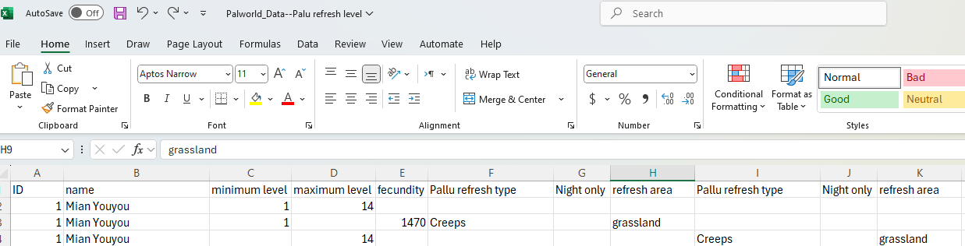
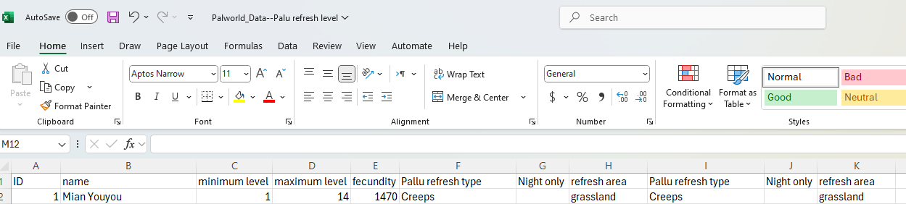
Récupération et exploration initiale du dataset
d. Palworld_Data-Palu Job Skills Table
Removed entete
e. Palworld_Data--Palu refresh level
Presented by: Redha & Rooney
06/02/2025

Slide 10
Récupération et exploration initiale du dataset
e. Palworld_Data--Palu refresh level
Some contradictory data
18 | Miruffy | 2 | 14 | 1455 | Creeps |  | grassland
18 | Miruffy | 2 |  | 1455 | Creeps |  | islands | Creeps |  | grassland
24 | ice cream
24 | Meowster
24 | ice cream
Same Id
31 | Sharkboy | 20 | 29
31 | red shark | 25 | 38
31 | red shark | 25 |  | 1100 | Creeps |  | volcano
31 | Sharkboy | 20 |  | 1090 | Creeps |  | forest
31 | red shark |  | 38 |  |  |  |  | Random dungeon boss |  | dungeon
31 | Sharkboy |  | 29 |  |  |  |  | Random dungeon boss |  | dungeon
Presented by: Redha & Rooney
06/02/2025

Slide 11
Récupération et exploration initiale du dataset
e. Palworld_Data--Palu refresh level
De nombreux conflits ont été identifiés dans cette base de données :
Plusieurs enregistrements présentent le même nom et le même identifiant (ID), mais avec des valeurs conflictuelles.
D'autres lignes affichent le même ID associé à des noms différents, ce qui nuit à la cohérence des données.
👉 En conséquence, nous avons envisagé de supprimer la colonne "ID", qui semble non pertinente voire source de confusion dans ce contexte.
06/02/2025

Slide 12
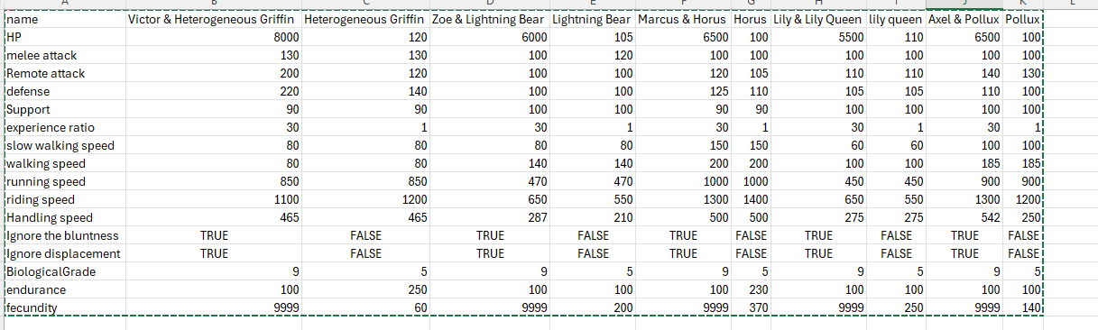
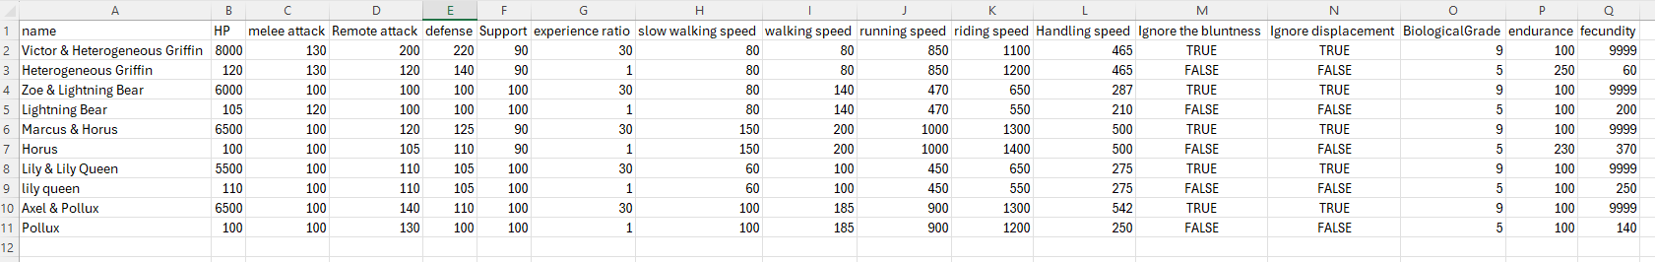
Récupération et exploration initiale du dataset
f. Palworld_Data-Tower BOSS attribute comparison
Database is OK but needed to be revered to :
06/02/2025

Slide 13
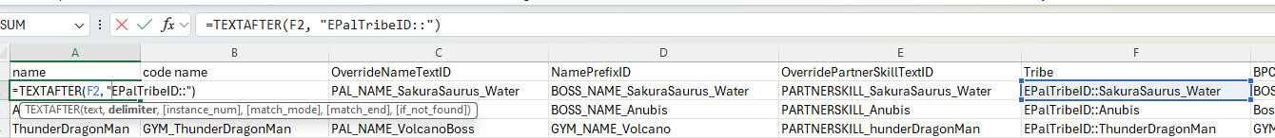
Récupération et exploration initiale du dataset
Palworld_Data-hide pallu attributes : IsPal a enleuver parque c tout : TRUE
There are may ‘useless coloumns but they are left as they are’, a column was created as name using the following expression on excel:
Also Organisation colum was removed it all contain the same : EPalOrganizationType::None, also weapon and weapon equip : EPalWeaponType::None
Presented by: Redha & Rooney
06/02/2025

Slide 14
Récupération et exploration initiale du dataset
Palworld_Data-hide pallu attributes : IsPal a enleuver parque c tout : TRUE
There are may ‘useless coloumns but they are left as they are’, a column was created as name using the following expression on excel:
Also Organisation colum was removed it all contain the same : EPalOrganizationType::None, also weapon and weapon equip : EPalWeaponType::None
Presented by: Redha & Rooney
06/02/2025

Slide 15
Récupération et exploration initiale du dataset
Primary key : name? : in combat attributes we changed Name to name
Et dans Job Skills we changed English Name to name
The ID does not mean anything and its unconsistant, because we are
Presented by: Redha & Rooney
06/02/2025

Slide 16
2. Installation de MariaDB (ou MySQL) + HeidiSQL
Installer MariaDB
Configurer l’utilisateur root avec un mot de passe sécurisé
Vérifier le bon fonctionnement de l’interface HeidiSQL
Presented by: Redha & Rooney
06/02/2025

Slide 17
3. Création de la base de données
Se connecter via le terminal MariaDBCréer la base : palworld_databaseAfficher les bases existantes
Sélectionner palworld_database pour la suite
Presented by: Redha & Rooney
06/02/2025

Slide 18
4. Création des tables
Importer les 6 fichiers dans 6 tables :
combat-attribute
job-skill
hidden-attribute
refresh-area
ordinary-boss-attribute
tower-boss-attribute
Presented by: Redha & Rooney
06/02/2025

Slide 19
5- Nettoyage des données
Traitement des valeurs manquantes
Correction des erreurs et types de données
Normalisation des formats
Suppression des doublons et redondances
Presented by: Redha & Rooney
06/02/2025

Slide 20
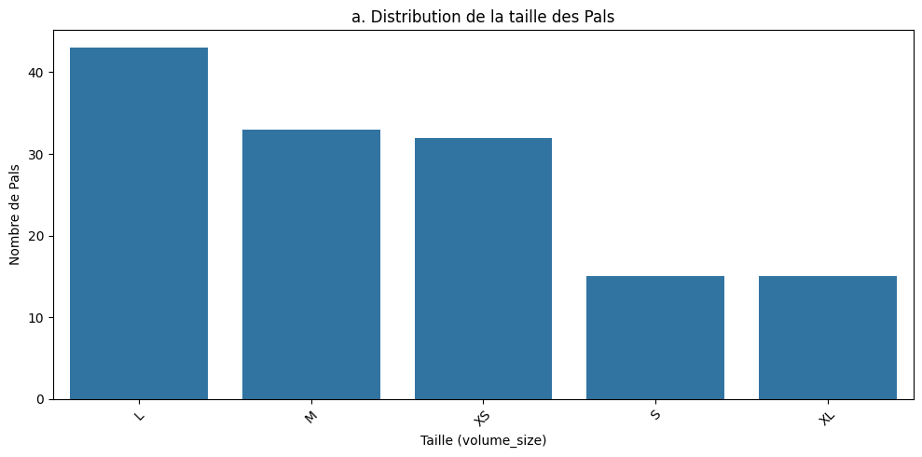
6. Analyse exploratoire avec SQL + Visualisation Python
Statistiques descriptives et visualisations :
a. Distribution de la taille des Pals
Presented by: Redha & Rooney
06/02/2025

Slide 21
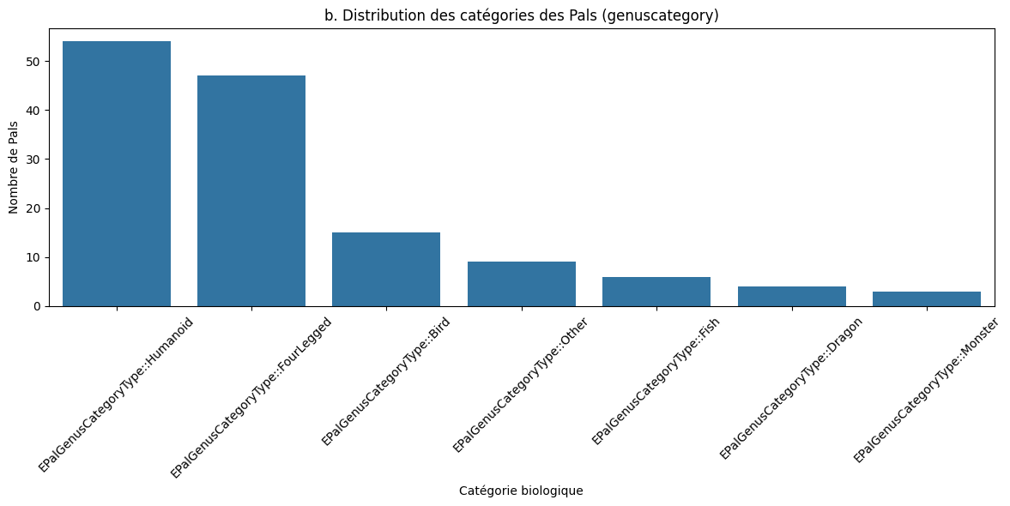
6. Analyse exploratoire avec SQL + Visualisation Python
Statistiques descriptives et visualisations :
b. Distribution des catégories
Presented by: Redha & Rooney
06/02/2025

Slide 22
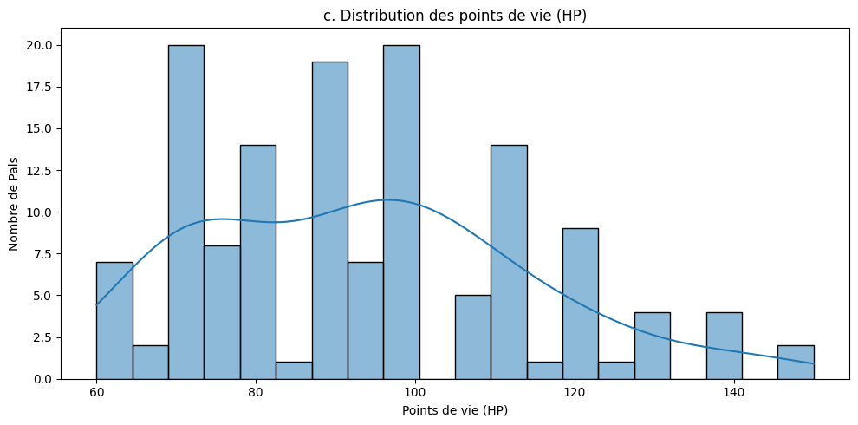
6. Analyse exploratoire avec SQL + Visualisation Python
Statistiques descriptives et visualisations :
c. Distribution des points de vie
Presented by: Redha & Rooney
06/02/2025

Slide 23
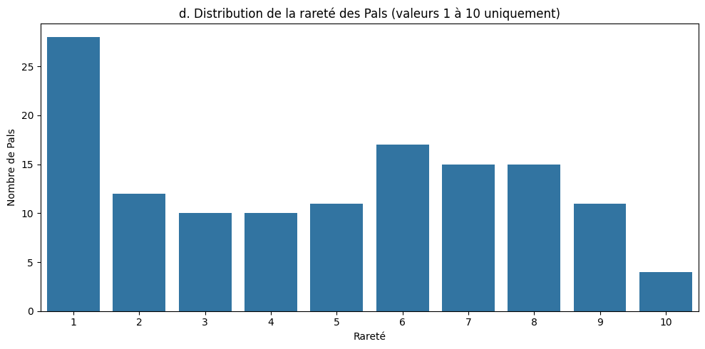
6. Analyse exploratoire avec SQL + Visualisation Python
Statistiques descriptives et visualisations :
d. Distribution de la rareté
Valeur 20 ingnoree ( fausses valeurs)
Presented by: Redha & Rooney
06/02/2025

Slide 24
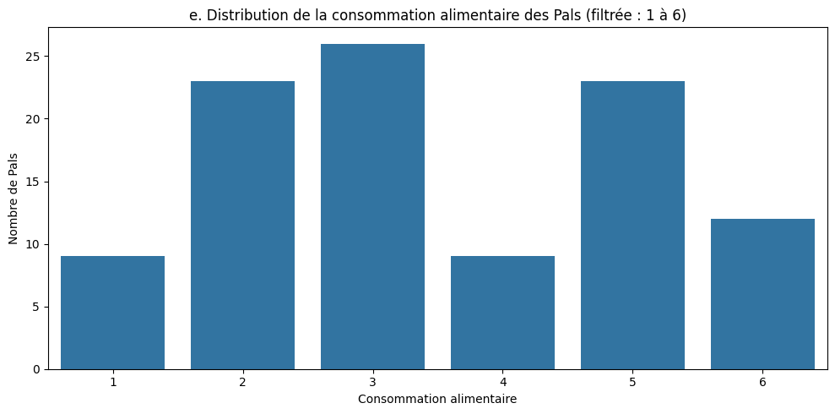
6. Analyse exploratoire avec SQL + Visualisation Python
Statistiques descriptives et visualisations :
e. Distribution de la consommation alimentaire
Presented by: Redha & Rooney
06/02/2025

Slide 25
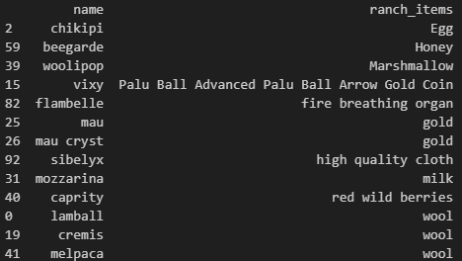
6. Analyse exploratoire avec SQL + Visualisation Python
Statistiques descriptives et visualisations :
f. Pals utiles à la production (ranch : laine, œuf, lait…)
Presented by: Redha & Rooney
06/02/2025

Slide 26
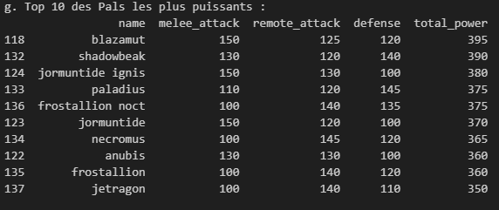
6. Analyse exploratoire avec SQL + Visualisation Python
Statistiques descriptives et visualisations :
g. Top 10 des Pals les plus puissants
Presented by: Redha & Rooney
06/02/2025

Slide 27
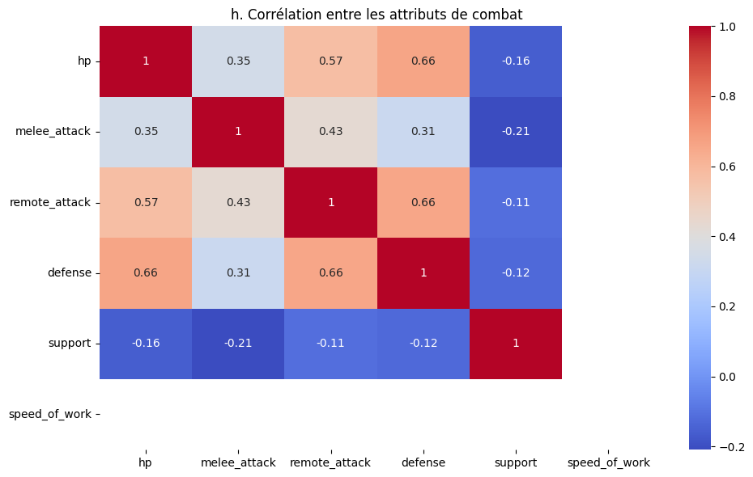
6. Analyse exploratoire avec SQL + Visualisation Python
Statistiques descriptives et visualisations :
h. Corrélations entre attributs de combat
Presented by: Redha & Rooney
06/02/2025

Slide 28
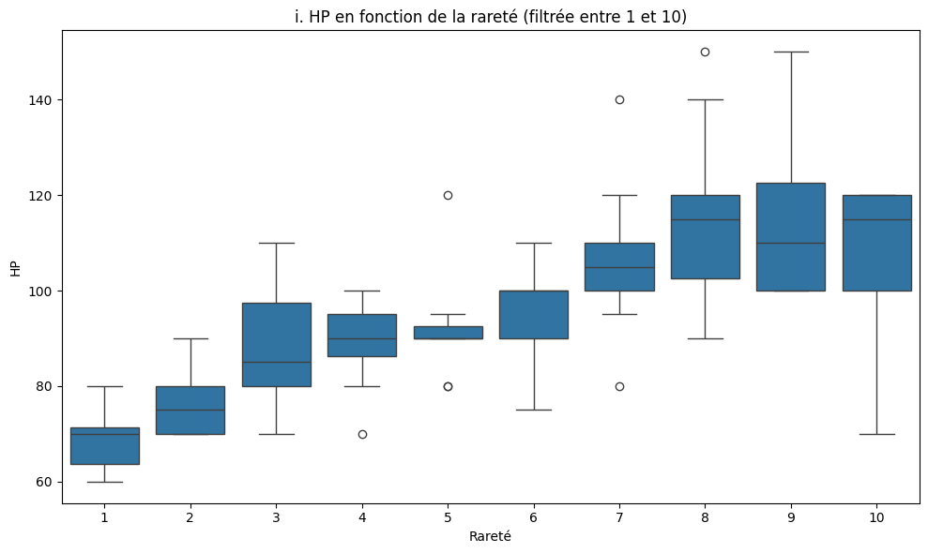
6. Analyse exploratoire avec SQL + Visualisation Python
Statistiques descriptives et visualisations :
. Impact de la rareté sur les attributs
Presented by: Redha & Rooney
06/02/2025

Slide 29
6. Analyse exploratoire avec SQL + Visualisation Python
Statistiques descriptives et visualisations :
j. Rareté moyenne des Pals à forte attaque
Presented by: Redha & Rooney
06/02/2025

Slide 30
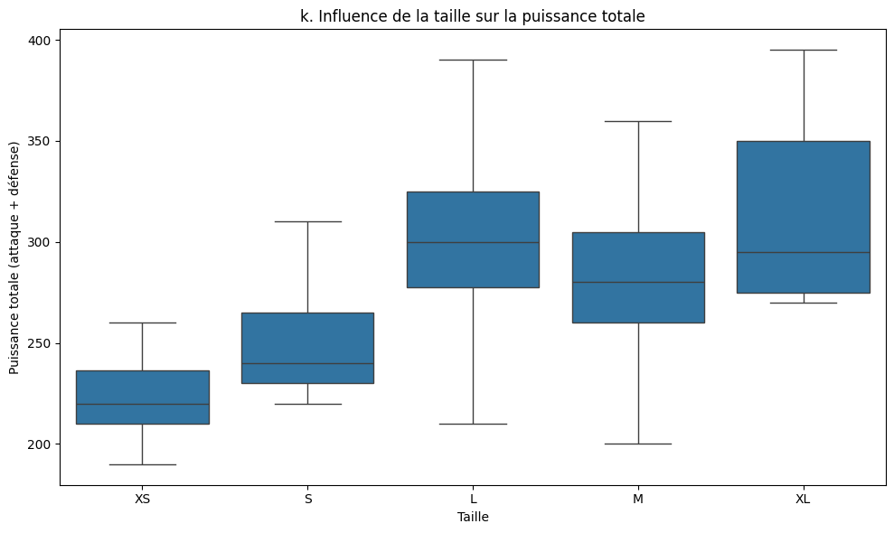
6. Analyse exploratoire avec SQL + Visualisation Python
Statistiques descriptives et visualisations :
k. Influence de la taille sur la performance
Presented by: Redha & Rooney
06/02/2025

Slide 31
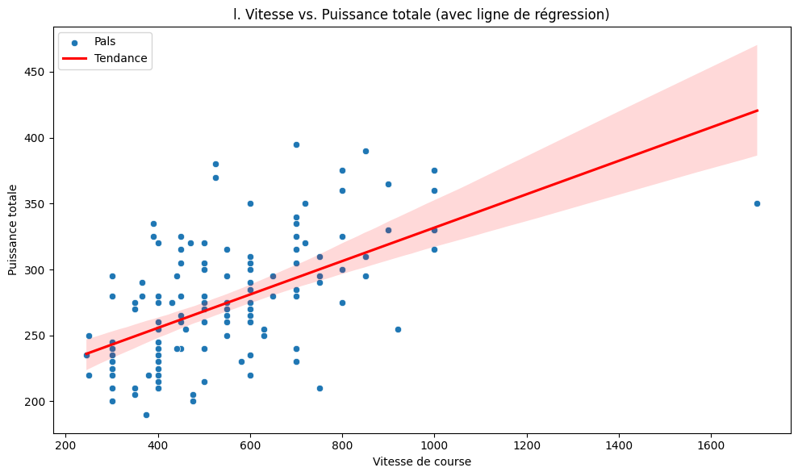
6. Analyse exploratoire avec SQL + Visualisation Python
Statistiques descriptives et visualisations :
l. Les Pals rapides sont-ils plus efficaces ? Oui
Presented by: Redha & Rooney
06/02/2025

Slide 32
6. Analyse exploratoire avec SQL + Visualisation Python
Statistiques descriptives et visualisations :
m. Proposer une équipe équilibrée (5 Pals)
Étape | Code | Signification
1️⃣ | sort_values(by=['total_power', 'speed_of_work'], ascending=False) | Trie les Pals les plus puissants (attaque + défense) en haut. Si égalité, trie par vitesse de travail.
2️⃣ | .drop_duplicates(subset=['genuscategory']) | Prend un seul Pal par catégorie biologique (humanoid, dragon, bird…). Cela garantit la diversité de l’équipe.
3️⃣ | .head(5) | Ne garde que les 5 premiers pour former une équipe de 5 membres
Presented by: Redha & Rooney
06/02/2025

Slide 33
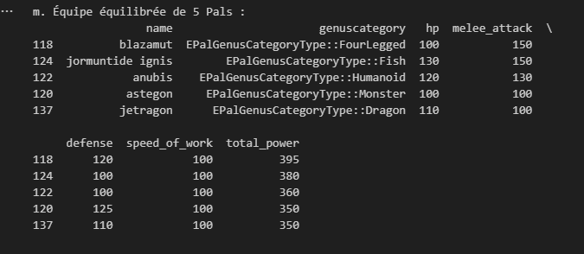
6. Analyse exploratoire avec SQL + Visualisation Python
Statistiques descriptives et visualisations :
m. Proposer une équipe équilibrée (5 Pals)
Presented by: Redha & Rooney
06/02/2025

Slide 34
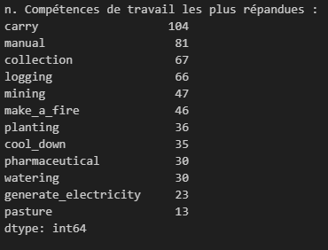
6. Analyse exploratoire avec SQL + Visualisation Python
Statistiques descriptives et visualisations :
n. Compétences de travail les plus répandues
Presented by: Redha & Rooney
06/02/2025

Slide 35
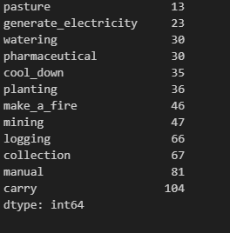
6. Analyse exploratoire avec SQL + Visualisation Python
Statistiques descriptives et visualisations :
o. Compétences de travail les moins répandues
Presented by: Redha & Rooney
06/02/2025

Slide 36
6. Analyse exploratoire avec SQL + Visualisation Python
Statistiques descriptives et visualisations :
p. Nombre de Pals adaptés au travail de nuit
Presented by: Redha & Rooney
06/02/2025

Slide 37
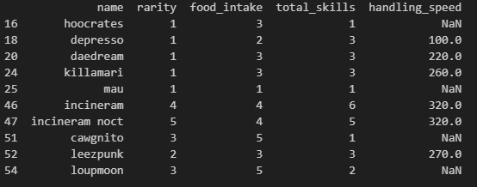
6. Analyse exploratoire avec SQL + Visualisation Python
Statistiques descriptives et visualisations :
q. Traits communs des Pals de travail de nuit
Attribut | Moyenne (nuit) | Moyenne (tous) | Observation
Rareté | 5.96 | 5.38 | 🌟 Plus rares en moyenne
Consommation | 5.12 | 4.55 | 🍽️ Plus gourmands
Total compétences | 3.68 | 4.19 | 🧠 Légèrement moins polyvalents
Vitesse travail | 326.0 | 278.3 | ⚡ Plus rapides en moyenne
Presented by: Redha & Rooney
06/02/2025

Slide 38
6. Analyse exploratoire avec SQL + Visualisation Python
Statistiques descriptives et visualisations :
r. Rareté moyenne des Pals les plus polyvalents
Presented by: Redha & Rooney
06/02/2025

Slide 39
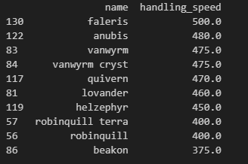
6. Analyse exploratoire avec SQL + Visualisation Python
Statistiques descriptives et visualisations :
k. s. Pals avec vitesse de travail maximale
Presented by: Redha & Rooney
06/02/2025

Slide 40
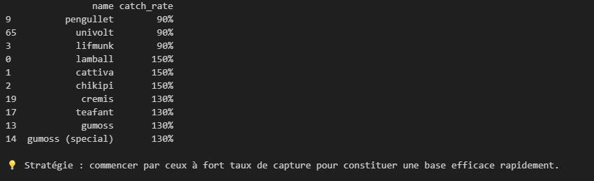
6. Analyse exploratoire avec SQL + Visualisation Python
Statistiques descriptives et visualisations :
t. Pals les plus faciles à capturer + stratégie
Presented by: Redha & Rooney
06/02/2025

Slide 41
6. Analyse exploratoire avec SQL + Visualisation Python
Statistiques descriptives et visualisations :
u. Boss avec attributs de combat les plus forts
Presented by: Redha & Rooney
06/02/2025

Slide 42
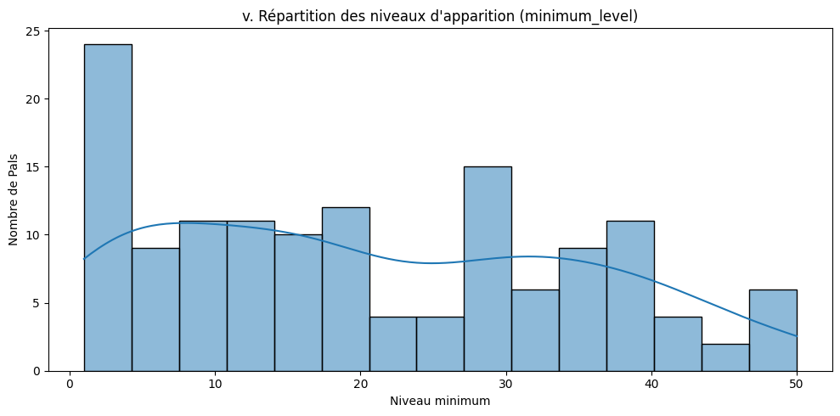
6. Analyse exploratoire avec SQL + Visualisation Python
Statistiques descriptives et visualisations :
v. Répartition des niveaux d’apparition
Presented by: Redha & Rooney
06/02/2025

Slide 43
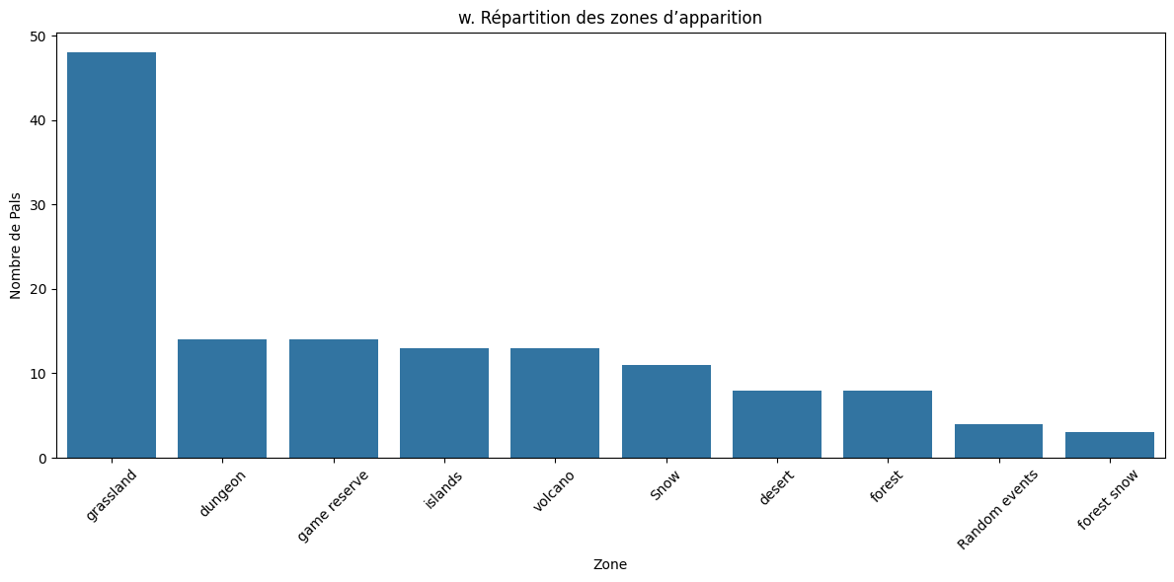
6. Analyse exploratoire avec SQL + Visualisation Python
Statistiques descriptives et visualisations :
w. Répartition des zones d’apparition
Presented by: Redha & Rooney
06/02/2025

Slide 44
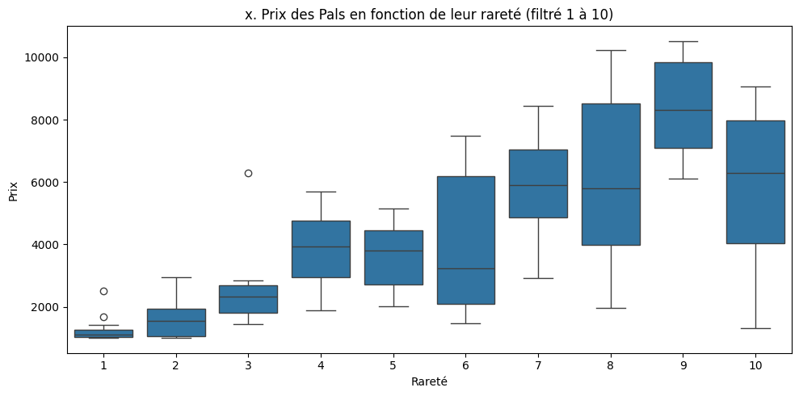
6. Analyse exploratoire avec SQL + Visualisation Python
Statistiques descriptives et visualisations :
x. Autres analyses personnelles à creuser
Presented by: Redha & Rooney
06/02/2025

Slide 45
8. Création de l’application Streamlit ("Palstream")
Afficher uniquement les visualisations clés
Application centrée sur :
Optimisation des stratégies de combat
Optimisation de la production
Presented by: Redha & Rooney
06/02/2025

Slide 46
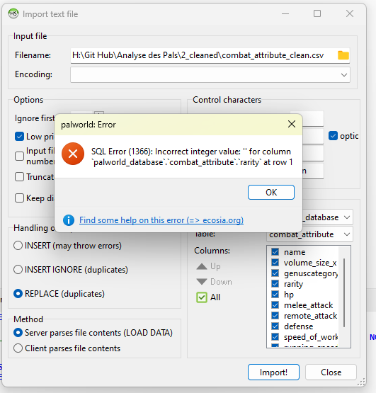
We had to get back to the files and further clean them so they could be imported properly
Presented by: Redha & Rooney
06/02/2025

Slide 47
✅ Conclusion
Projet complet de nettoyage, analyse et visualisation des données Palworld.
Application Streamlit non finalisée pour raisons techniques (import partiel des données sur heidi).
🚀 Perspectives
Finaliser l’import des données
Ajouter filtres dynamiques & cartes
Intégrer recommandations personnalisées
Presented by: Redha & Rooney
06/02/2025

